Slide 1
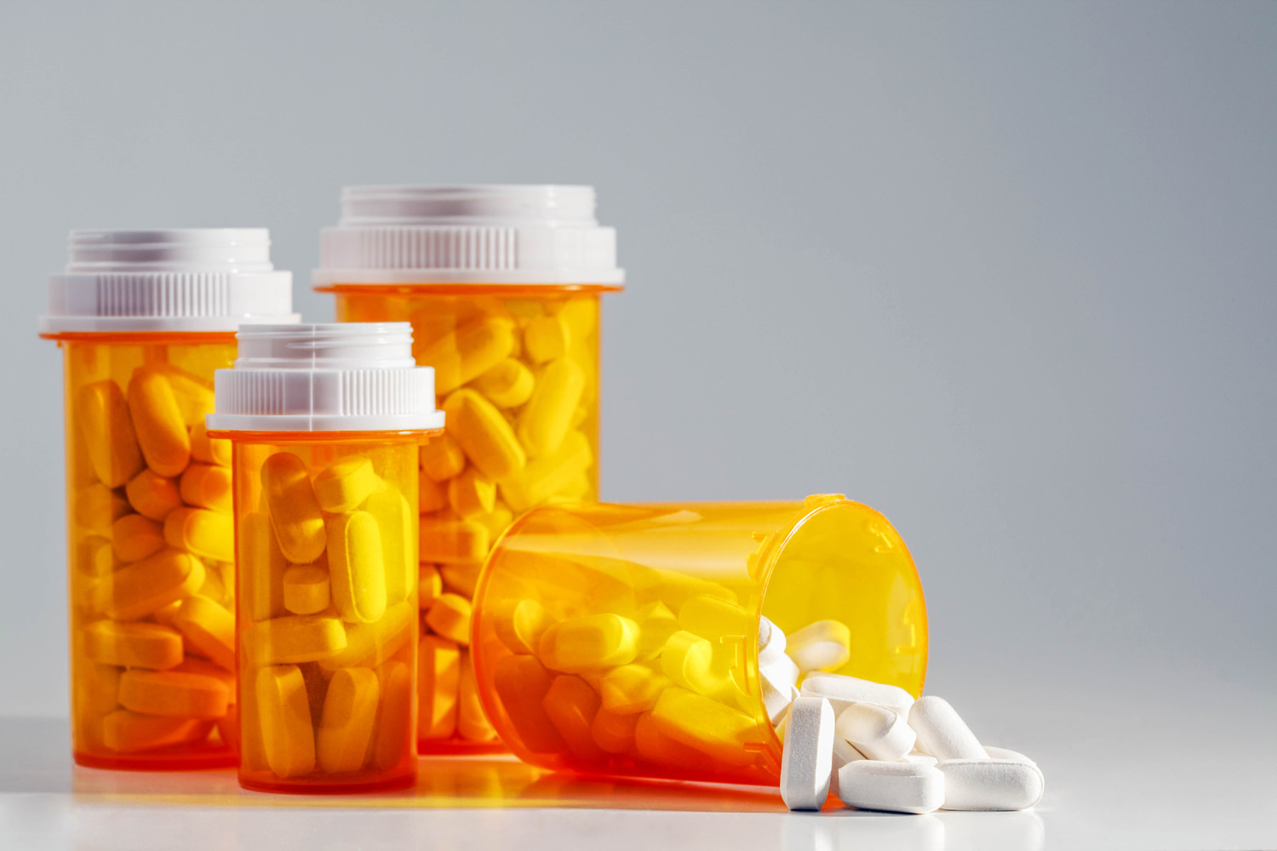

Лекарственное обеспечение
2025 год
Министерство здравоохранения Иркутской области

Slide 2


Министерство здравоохранения Иркутской области
Лекарственное обеспечение в рамках № 178-ФЗ «О государственной социальной помощи» в 2025 году
Объем выделенных бюджетных ассигнований за период 2022-2025 год увеличился на 22% с 1 062 964,00 тыс. рублей до 1 354 101,4 тыс. рублей.
На 2025 год заключено 175 государственных контрактов на общую сумму 1 262 381,09 тыс. руб.
Процент контрактации составляет 93%
Проходят конкурсные процедуры 50 заявок на сумму 72 047,64 тыс. рублей.
Процент контрактации с учетом заявок на закуп лекарственных препаратов составляет 98%.
В сравнении с аналогичным периодом 2024 года в первом квартале 2025 года обеспечено на 10 % пациентов меньше с 27 309 чел. до 24567 чел., что связано с обеспечением граждан в рамках регионального бюджета.
При этом сумма обеспечения увеличилась с 217 105,40 тыс. рублей до 226 870,45 тыс. рублей.
Выделено в 2025 году
1 354 101,4 тыс. рублей.

Slide 3
Министерство здравоохранения Иркутской области
Лекарственное обеспечение в рамках реализации Закона Иркутской области от 17 декабря 2008 года № 106-оз «О социальной поддержке отдельных групп населения в оказании медицинской помощи в Иркутской области» в 2025 году
Выделено 2 392 162,30 тыс. рублей.
Объем выделенных бюджетных ассигнований за период 2022-2025 год увеличился на 69 % с
1 409 688,3 тыс. рублей до 2 392 162,3 тыс. рублей.
Заключено 236 государственных контрактов на общую сумму 1 648 192,41 тыс. руб.
Процент контрактации составляет 69%
Проходят конкурсные процедуры 181 заявка на сумму 571 478,08 тыс. рублей.
Процент контрактации с учетом заявок на закуп лекарственных препаратов составляет 93%.
В сравнении с аналогичным периодом 2024 года в первом квартале 2025 года обеспечено на 12 % пациентов больше, что связано с обеспечением граждан, имеющих инвалидность за счет средств регионального бюджета.
Сумма обеспечения увеличилась с 303 940,94 тыс. рублей до 352 347,33 тыс. рублей.

Slide 4
Министерство здравоохранения Иркутской области
Обеспечение пациентов, страдающих сахарным диабетом
Информация по тест-полоскам и датчикам
На поставку тест-полосок для определения уровня глюкозы в крови заключен государственный контракт (58 823 упаковок – квартальная потребность), поставщик поставляет товар с задержкой, частями, по причине отсутствия сырья в связи с санкциями. Также организованы закупочные мероприятия тест-полосок в количестве 100 000 упаковок (ориентировочно, потребность двух кварталов).
Медицинские изделия Датчики для непрерывного мониторирования уровня глюкозы в крови (система для непрерывного мониторирования глюкозы в крови) для детей отгружены по государственному контракту, поставщик поставил товар не соответствующий государственному контракту. В настоящее время, поставщиком осуществляется замена товара. Товарный запас Датчиков составляет 1,5 месяцев, в настоящее время проводятся закупочные мероприятия для обеспечения пациентов до конца года.
Лекарственные препараты Инсулина закуплены министерством в полном объеме
Проблемные позиции Инсулин Лизпро и Инсулин лизпро двухфазный 50%.
Инсулин Лизпро в настоящее время по ОНЛП заключается гк (4 аукцион) по 106-оз проходят конкурсные процедуры (4 аукцион).
Инсулин Лизпро двухфазный 50% - производитель отказался от ввоза лекарственного препарата на территорию РФ, аналог отечественного производства планируется к вводу в гражданский оборот летом 2025 года.

Slide 5
Министерство здравоохранения Иркутской области
Лекарственное обеспечение в рамках реализации национального проекта "Борьба с сердечно-сосудистыми заболеваниями"
Выделено 145 598,00 тыс. рублей.
Объем выделенных бюджетных ассигнований за период 2022-2025 год уменьшился с 149 632,8 тыс. рублей до 145 598,00 тыс. рублей, относительно 2024 года объем выделенных бюджетных ассигнований снизился на 7% с 156 484,2 тыс. рублей до 145 598,00 тыс. рублей.
Заключено 25 государственных контрактов на общую сумму
90 717,07 тыс. руб.
Процент контрактации составляет 61%
Проходят конкурсные процедуры 16 заявок на сумму 51 563,62 тыс. рублей.
Процент контрактации с учетом заявок на закуп лекарственных препаратов составляет 95%.

Slide 6
Министерство здравоохранения Иркутской области
Обеспечение лекарственными препаратами за счет средств федерального бюджета в рамках Постановления Правительства РФ от 26.11.2018 № 1416 (далее-14 ВЗН)
Обеспечение пациентов осуществляется в рамках централизованных поставок лекарственных препаратов в натуральном выражении за счет средств федерального бюджета.
В течении периода с 2023 по 2024 год наблюдается динамика увеличения количества обеспеченных пациентов с 2064 до 2180 пациентов, в течении 1 квартала 2025 года обеспечено 1306 пациентов.
Сумма обеспечения в 2024 по сравнению с 2023 годом уменьшилась на 20%.
Снижение количества отпущенных упаковок в 2024 году относительно 2023 года и соответственно суммы обеспечения в 2024 году связано с обеспечением пациентов в ноябре-декабре 2023 года на 1 квартал 2024 года, а так же изменением схем лечения пациентов, а именно переводом пациентов на другие лекарственные препараты, в том числе обеспечение которыми осуществляется в рамках других мероприятий (ОНЛП), отмена лекарственных препаратов, так же закуп более дешевых аналогов лекарственных препаратов, переезд пациентов в другие субъекты.

Slide 7
Министерство здравоохранения Иркутской области
Проблемы при закупе и обеспечении граждан лекарственными препаратами
Необходимость выделения дополнительного финансирования в размере 897 378,3 тыс. рублей с целью обеспечение пациентов, страдающих заболеваниями рак предстательной железы, рак молочной железы таблетированными формами таргетных препаратов на амбулаторном этапе лечения по месту проживания.
Ранее указанная группа пациентов обеспечивалась в ГБУЗ «ООД», однако перевод льготного лекарственного обеспечения на амбулаторный этап лечения позволит значительно увеличить доступность современного лечения, повысить уровень оказания специализированной медицинской помощи при данных социально значимых заболеваниях, перераспределить пациентов, нуждающихся в амбулаторном лечении пероральными препаратами из дневного стационара ГБУЗ ООД в муниципальные медицинские организации для проведения амбулаторного лечения в рамках существующих льгот, и высвободить средства ОМС для покупки жизненно-необходимых противоопухолевых препаратов для стационарного лечения, что в свою очередь приведет к повышению доступности онкологической помощи и позволит улучшить целевые показатели онкологической службы в Иркутской области
Выделение дополнительного финансирования позволит обеспечить 214 пациентов с раком молочной железы (РМЖ) и 180 пациентов с раком предстательной железы (РПЖ) по мету проживания, без необходимости ежемесячного посещения ГБУЗ «ООД»

Slide 8
Министерство здравоохранения Иркутской области
Обеспечение граждан в рамках судебных решений
Обеспечение пациентов по судебным решениям:
Пример: Обеспечение пациентов лекарственным препаратом по международному непатентованному названию Нусинерсен по определенному торговому наименованию (далее – ТН) Спинраза.
С 2020 года решениями Кировского районного суда г. Иркутска на министерство здравоохранения Иркутской области возложена обязанность по обеспечению 6 пациентов лекарственным препаратом под торговым наименованием «Спинраза», в 2025 году еще одно судебное решение по обеспечению указанным лекарственным препаратом.
При этом в 2024 году на территории РФ зарегистрирован отечественный лекарственный препарат с МНН Нусинерсен по торговому наименованию Лантесенс.
При этом лекарственный препарат Лантесенс закуплен Фондом «Круг Добра» в полном объеме и поставлен в Иркутскую область с целью обеспечения детей-инвалидов.
В связи с невозможностью изменения судебного решения обеспечение указанной категории пациентов в течении 2025 года лекарственным препаратом по ТН – Спинраза составит 16 957 679,55 * 7 = 118 703 756,85 рублей.
МНН | Торговое наименование лекарственного препарата | Лекарственная форма, дозировка, упаковка (полная) | Коли- чество в потреб. упаков- ке | Предельная цена руб. без НДС | Предельная цена руб. без НДС | Стоимость с НДС
Нусинерсен | Спинраза | раствор для интратекального введения, 2.4 мг/мл, 5 мл - флаконы (1) - пачки картонные | 1 | 5 138 690,78 | 5 138 690,78 | 5 652 559,85
Нусинерсен | Лантесенс® | раствор для интратекального введения, 2.4 мг/мл, 5 мл - флаконы (1) - пачки картонные | 1 | 3 854 018,09 | 3 854 018,09 | 4 239 419,89

Slide 9
Министерство здравоохранения Иркутской области
Проблемы при закупе и обеспечении граждан лекарственными препаратами
1) Министерством формируется заявка на следующий год в период с июня по август, закуп лекарственных препаратом осуществляется с октября, однако поставка лекарственных препаратов осуществляется только с января соответствующего года, что связано с доведением финансирования на соответствующий год;
Норматив финансовых затрат в месяц на одного гражданина, получающего государственную социальную помощь в виде социальной услуги по обеспечению лекарственными препаратами для медицинского применения на 2025 год утвержден в размере 1211,3 рублей в месяц, утвержденная заявка на 2025 год в рамках ФЗ №178 составляет 2 090 466,38 тыс. рублей, что при выделенном финансировании в размере 1 354 101,4 тыс. рублей не позволяет обеспечить пациентов всеми необходимыми лекарственными препаратами в полном объеме
В рамках регионального бюджета на 2025 год утвержденная заявка медицинских организаций составляет 2 828 730,38 тыс. рублей, при выделенном объеме финансирования в размере 2 392 162,3 тыс. рублей необходимо выделение дополнительного финансирования в размере 436 568.38 тыс. рублей ;
Министерством осуществляется отгрузка лекарственных препаратов в аптечные организации согласно утвержденной квартальной потребности медицинских организаций на соответствующий год, однако не все аптечные организации имеют возможность обеспечить хранение большого объема лекарственных препаратов, что влечет за собой дробление отгрузки и как следствие уменьшение количества выписываемых препаратов в рецепте;
4) Дефектура лекарственных препаратов, медицинских изделий на территории РФ.
Пример:
Урсофальк суспензия, Топамакс капсулы, инсулин лизпро двухфазный (50%) – отказ производителя ввозить лекарственные препараты на территорию РФ, при этом аналог инсулина двухфазного 50% планируется к вводу в гражданский оборот РФ только летом 2025 года;
Урсофальк суспензия, Топамакс капсулы - лекарственные препараты имеют большое количество аналогов на рынке, но наличие непереносимости у пациентов дженериков не позволяет обеспечить пациентов необходимыми лекарственными препаратами;
Расходные материалы к инсулиновой помпе Акку-Чек в связи с временной дефектурой до марта 2025 года не позволило закупить указанные медицинские изделия ранее;
Сапроптерин под торговым наименованием Куван – периодическая дефектура на территории РФ, даже наличие дженерика не позволяет обеспечить пациентов в связи с тем, что дженерик так же периодически находится в дефектуре;
5) Нарушения сроков поставки лекарственных препаратов в соответствии с требованиями государственных контрактов с начала 2025 года 117 контрактов поставлены с нарушением сроков указанных в контракте, что влечет за собой несвоевременное обеспечение пациентов лекарственными препаратами;

Slide 10
Министерство здравоохранения Иркутской области
Проблемы при закупе и обеспечении граждан лекарственными препаратами
6) Низкая стартовая цена аукционов, не удовлетворяющая запросам поставщиков обусловлена необходимостью соблюдения требований законодательства Российской Федерации по расчету начальной максимальной цены контракта (далее- НМЦК).
Пример: При расчете НМЦК учитываются цены прошлого года, даже если в течении года произошло увеличение предельной отпускной цены, либо в прошлом году был осуществлен закуп дженерика, который в последствии ушел с рынка, так же при расчете по тарифному методу необходимо брать наименьшую стоимость по зарегистрированным предельным отпускным ценам, однако данные препараты могут отсутствовать на рынке РФ в настоящее время.
7) Отсутствие у поставщиков необходимого количества лекарственных препаратов, данную проблему сложно спрогнозировать без наличия коммерческих предложений от поставщиков;
8) Министерством осуществляется закуп лекарственных препаратов с остаточным сроком годности (далее – ОСГ) 12 месяцев, в связи с особенностями логистики некоторые лекарственные препараты поступают в РФ с ОСГ менее 12 месяцев, либо необходимое заказчику количество лекарственного препарата имеется у поставщиков с меньшим ОСГ, что выявляется при подаче запросов на разъяснение на площадку потенциальными поставщиками, что так же влечет либо удлинение сроков проведения аукциона, либо проведение повторных конкурсных процедур с уменьшением количества закупаемых лекарственных препаратов;
9) При заключении контракта поставщик в аукционной документации указывает торговое наименование, производственную площадку и страну производитель лекарственного препарата в соответствии с регистрационным удостоверением (далее-РУ), однако при отгрузке производителем лекарственный препарат может иметь другое регистрационное удостоверение, что не позволяет поставщику осуществить поставку в соответствии с требованиями контракта, в связи с тем, что замена РУ является существенным изменением условий контракта и не допускается требованиями Федерального закона от 05.04.2013 № 44-ФЗ «О контрактной системе в сфере закупок товаров, работ, услуг для обеспечения государственных и муниципальных нужд», это влечет за собой процедуру расторжения контракта, как следствие повторные конкурсные процедуры и нарушению сроков обеспечения граждан необходимыми лекарственными препаратами.
Пример: 28 гк на поставку Креон, 1 гк Бусерелин, 2 гк Эмпаглифлозин.
10) Частичные поставки лекарственных препаратов, медицинских изделий в соответствии с требованиями контракта (тест-полоски Gmate частичная отгрузка в связи с проблемой с сырьем у производителя).

Slide 11
Министерство здравоохранения Иркутской области
Проблемы при закупе и обеспечении граждан лекарственными препаратами
11) Ликвидация муниципальных аптечных организаций влечет за собой проблемы в обеспечении граждан лекарственными препаратами, особенно в труднодоступных территориях.
Необходимость открытия пунктов отпуска лекарственных препаратов ложится на медицинские организации, при этом законодательно не урегулирован вопрос финансовой поддержки медицинских организаций.
Открытие пункта отпуска лекарственных препаратов требует:
организацию помещения, в том числе помещения для хранения наркотических лекарственных препаратов
лицензирование деятельности
заработная плата фармацевтическому работнику
финансовые затраты на оснащение оборудованием
финансовые затраты на закуп лекарственных препаратов
Пример: ликвидация муниципальных аптек прошла в Усть-Куте, Тулуне, Казачинко-Ленском районе, в настоящее время ликвидируется аптека в Братком районе и других муниципальных образованиях.
В качестве возможного решения указанной проблемы необходимо определить единую аптечную сеть, как например Губернские аптеки, в Красноярском крае, которые имеют в своем сотаве оптово снабженческую базу, розничную аптечную сеть всех аптечных аптек при этом как акционерное общество 100 % акций принадлежит правительству Красноярского края.

